Slide 1
Обзор ведения официальных каналов в НМ МАХ в ОО СПб
Иконникова Анна Романовна,
методист ГБУ ДПО «СПбЦОКОиИТ»

Slide 2
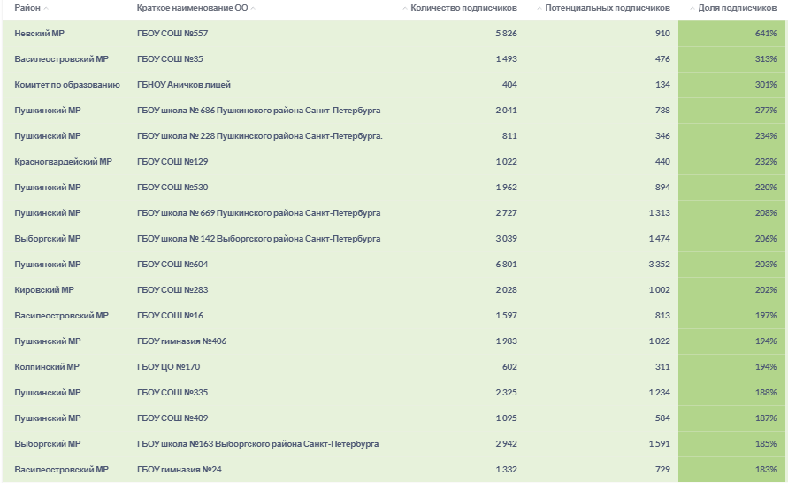
Лидеры по подписчикам среди школьных каналов СПб

Slide 3
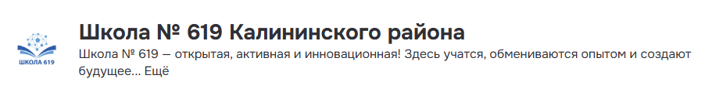
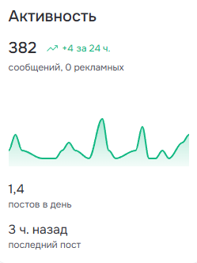
Рекомендации по ведению канала
1. Регулярность
Публикации минимум 1-2 раза в неделю;
Контент-план

Slide 4
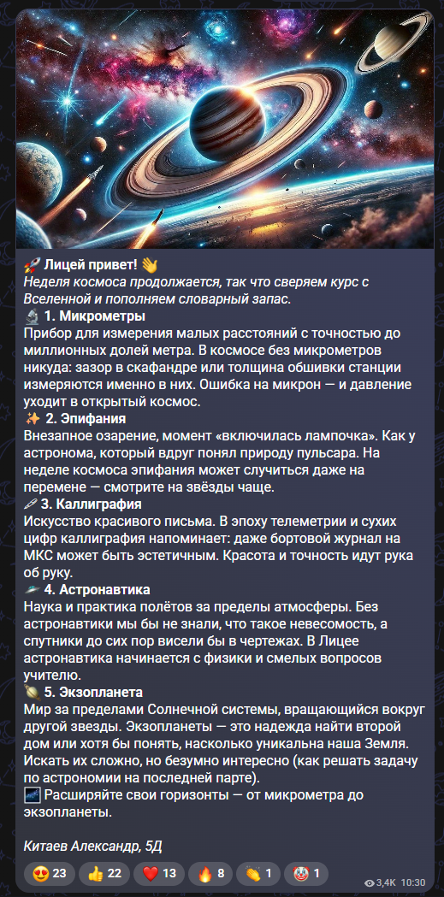
Рекомендации по ведению канала
1. Регулярность
Публикации минимум 1-2 раза в неделю;
Контент-план
2. Детское авторство
Привлечение учеников к созданию контента

Slide 5




Рекомендации по ведению канала
1. Регулярность
Публикации минимум 1-2 раза в неделю;
Контент-план
2. Детское авторство
Привлечение учеников к созданию контента
3. Качественный визуал
Соблюдение единого стиля

Slide 6
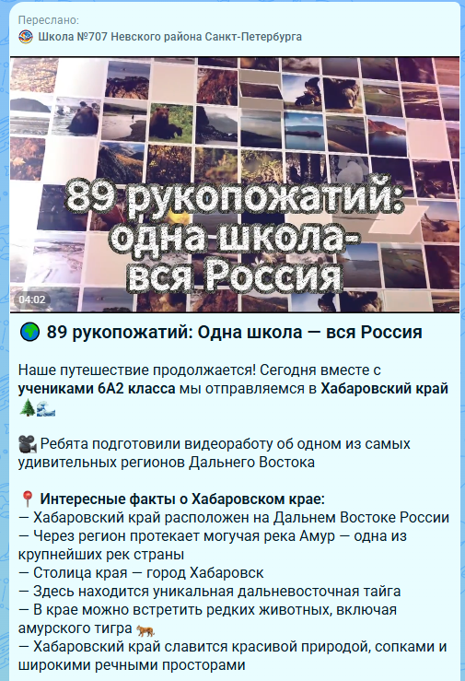
Рекомендации по ведению канала
1. Регулярность
Публикации минимум 1-2 раза в неделю;
Контент-план
2. Детское авторство
Привлечение учеников к созданию контента
3. Качественный визуал
Соблюдение единого стиля
4. Структурированность
Каждая рубрика должна иметь понятную тему

Slide 7
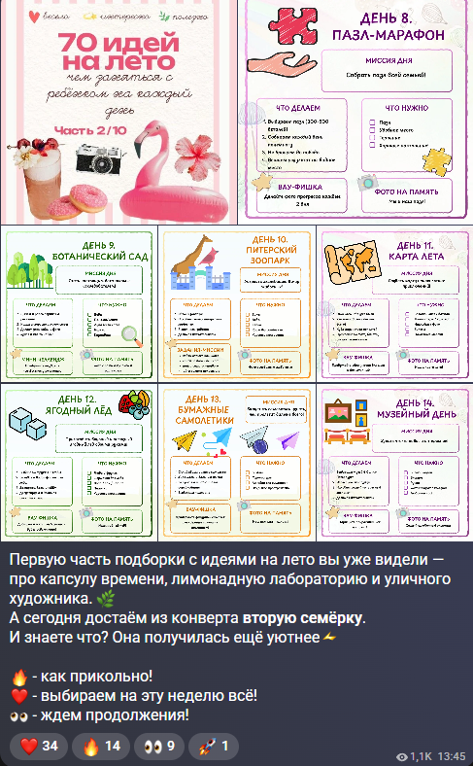
Рекомендации по ведению канала
1. Регулярность
Публикации минимум 1-2 раза в неделю;
Контент-план
2. Детское авторство
Привлечение учеников к созданию контента
3. Качественный визуал
Соблюдение единого стиля
5. Интерактив
Использование обратной связи в виде реакций
4. Структурированность
Каждая рубрика должна иметь понятную тему

Slide 8
Рекомендации по ведению канала
1. Регулярность
Публикации минимум 1-2 раза в неделю;
Контент-план
2. Детское авторство
Привлечение учеников к созданию контента
3. Качественный визуал
Соблюдение единого стиля
6. Аналитика
Отслеживание вовлеченности;
Корректирование контент-плана
5. Интерактив
Использование обратной связи в виде реакций
4. Структурированность
Каждая рубрика должна иметь понятную тему

Slide 9
Удачные находки
Рубрика «89 рукопожатий»
Это постоянная ежемесячная рубрика. Каждый месяц ребята из разных классов готовят видеоролики о регионах России. За год они охватывают все области, края и республики.
Регулярность - подписчики знают, что каждый месяц их ждёт новая серия.
Дети - главные авторы, а не просто статисты.
Образовательная ценность и патриотическое воспитание в лёгком формате.

Slide 10
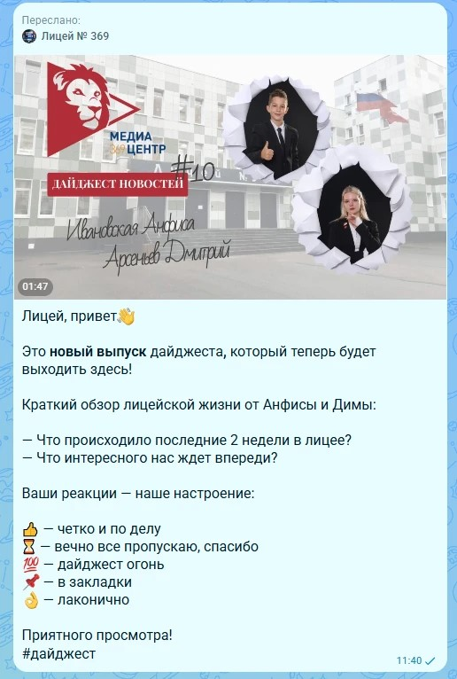
Удачные находки
Рубрика «Дайджест новостей»
Это еженедельная рубрика, которая выходит строго по расписанию. Ведущие - сами ученики, которые пишут сценарий, снимают и монтируют выпуски.
Постоянство - каждую неделю свежий выпуск.
Лица рубрики - знакомые ученики, это повышает доверие и интерес сверстников.
Интерактив - реакции в конце поста создают обратную связь.

Slide 11
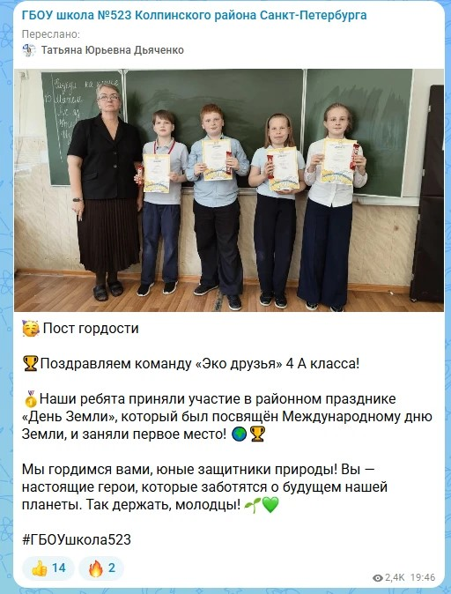
Удачные находки
Рубрика «Пост гордости»
Постоянная рубрика, где поздравляют победителей конкурсов, олимпиад и соревнований.
Эмоциональный тон - текст тёплый, искренний, чувствуется гордость за детей.
Есть фото команды - мы видим героев в лицо.

Slide 12
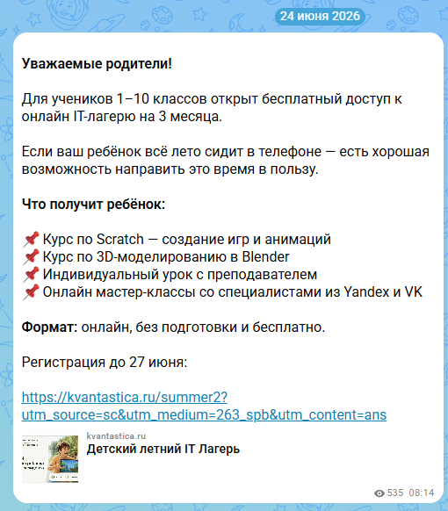
Негативный опыт
Ошибка «Нерегулярность»
Это пост-анонс об IT-лагере, который был опубликован 24 июня. Сегодня - 9 сентября. И это - последний пост в канале за всё это время.
Создаётся впечатление, что канал заброшен.
Подписчик думает: «Они сами не знают, что публикуют».
Это убивает доверие к школе как к источнику актуальной информации.

Slide 13

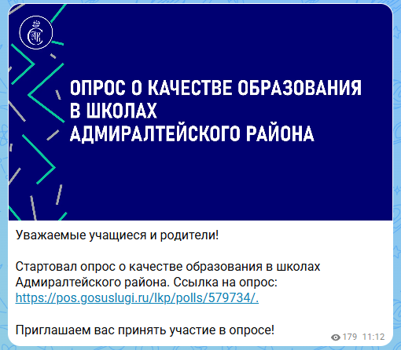
Негативный опыт
Ошибка «Вечные опросы»
Создаётся впечатление, что канал заброшен.
Подписчик думает: «Они сами не знают, что публикуют».
Это убивает доверие к школе как к источнику актуальной информации.

Slide 14
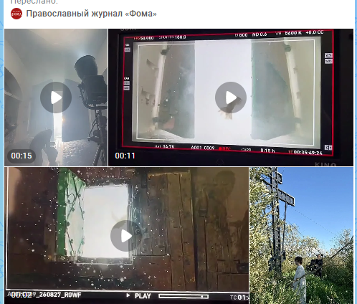
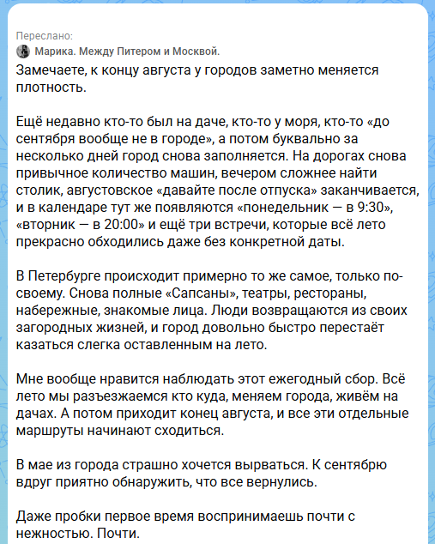
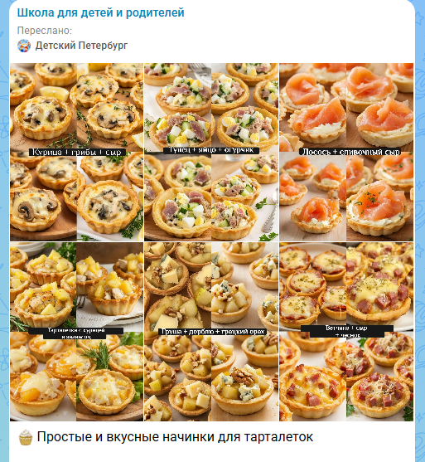
Негативный опыт
Ошибка «Неподходящие репосты»
Подписчик заходит в школьный канал, а видит чужие размышления о пробках или начинки для закусок. Возникает вопрос: «Я вообще туда попал?»
Бренд школы размывается
Подписчики не понимают, куда попали
Падает профессиональный имидж

